Slide 1



令和6年度版
多面的機能支払交付金の
活動の手引き
（事務及び機械の安全使用に関する研修）
活動組織用
愛媛県多面的機能支払推進協議会
令和6年5月

Slide 2









円滑な組織運営のためのポイント
もし合意形成が
不十分だったら･･･
・帳簿や証拠書類
の未処理、紛失
・交付金の私的な
流用
・業者からの金品
の受領
合意形成や本人への支払いが不十分だったら･･･
・不透明な日当の扱い
不透明な運営
最悪の場合
交付金の返還、 刑事罰を受けるケースも･･･
トラブル発生
・日当の目的外使用
・揉めごとの発生など
トラブル発生
最悪の場合
交付金の返還に
なるケースも･･･
不正や揉めごと
の発生など
最悪の場合
交付金の返還に
なるケースも･･･
  下記の３つのポイントを守って、地域協働の力を確かなもの
  にしましょう
１ 構成員の合意形成をしっかり行う
２ 役員が行う事務はお互いに確認し合う
日当は活動参加者本人に支払い、受領を確認
ポイント
ポイント
ポイント
1

Slide 3



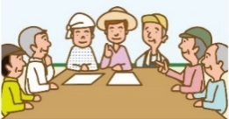





ポイント
１ 構成員の合意形成をしっかり行いましょう
○多面的機能支払交付金の実施に関する事項は総会または総代会で議決し、
その内容は、活動組織の構成員全員にお知らせしましょう。
合意形成 ３つのポイント
１．活動内容について毎年度話し合う ２．話し合いの記録を作る
３．決まった内容は書面で全員にお知らせ
活動組織での合意形成（総会または総代会）
役員間で話し合い、総会等の議事、日時等を決めます。
・役員は総会等にはかる事項の資料作成を行います。
もし合意形成が
不十分だったら･･･
構成員全員に総会等の開催を事前に書面でお知らせします。
・欠席者からは委任状をもらいます。
・構成員に団体が含まれる場合は、団体内の意思決定を行います。
○月○日の
総会について
・議事
・出欠
総会等を開催します（毎年度１回以上）
成立には構成員の 過半数の出席が必要
不透明な運営
・毎年度の活動計画
・毎年度の実施状況報告
・収支決算
・その他組織の運営に関する
重要な事項
説明と質疑応答
議 決
話し合い
総会の
議事録
トラブル発生
総会等で決まったことなどを議事録（メモ）にまとめます。
・日時、場所、出席者数、議案、決定事項 など
不正や揉めごと
の発生など
決定事項は説明資料とともに書面で構成員全員及び構成団体内に配布又は回覧し、確実にお知らせします。
・欠席者にも必ずお知らせしましょう。
○月○日の
総会について
・議事録
・合意内容
最悪の場合
交付金の返還に
なるケースも･･･
活動に対する理解が得られ、円滑な組織運営が可能に
2

Slide 4
















印鑑と通帳はそれぞれ別の方が管理を！
ポイント
２ 役員が行う事務はお互いに確認し合いましょう
○活動に伴う金銭の出納、工事発注などは、複数の役員でその内容を確認し
ましょう。
○工事発注を行う組織は業者の選定方法等を内規に定め、それを守って対応
しましょう。
○毎年度の決算では、監査役による監査を確実に行いましょう。
役員一人で管理・処理
こんなことを
招くかも・・・
代表他の 役員の 関与なし
印鑑
会計役
・帳簿や証拠書類
の未処理、紛失
・交付金の私的な
流用
・業者からの金品
の受領
悪い
金銭出納簿
金銭出納簿
通帳
工事発注
監査役
の不在
領収書
日当受領証
最悪の場合
交付金の返還、 刑事罰を受けるケースも･･･
現金
複数の役員で管理・処理
確認
確認・決裁
印鑑
役員が行う事務を互いに確認することにより、適切な運営が可能に
良い
役員
会計
代表
金銭出納簿
通帳
金銭出納簿
報告
工事発注
領収書
日当受領証
現金
監査
監査役
3

Slide 5
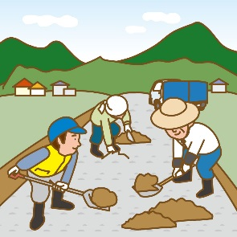
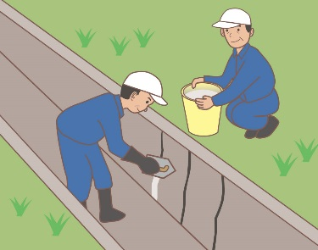










３ 日当は活動参加者本人に支払い受領を確認しましょう
ポイント
○日当の取扱いについては、活動組織等の構成員間で十分な合意形成を図りま
しょう。
○草刈りや泥上げ、補修作業などの労力提供の対価として日当を支払う場合は、
活動に参加した本人に支払い、受領を確認しましょう。
日当の取扱いについて、活動組織等の構成員間で合意形成
（ポイント １ の場の活用）
合意形成や本人への支払いが不十分だったら･･･
対象活動の日当
・不透明な日当の扱い
トラブル発生
日当は参加者本人に支払います
・日当の目的外使用
・揉めごとの発生など
日当の受領を確認します
最悪の場合
交付金の返還に
なるケースも･･･
活動に対する理解が得られ、円滑な組織運営が可能に
日当の受領確認
代表者が一括して受け取る場合
参加者ごとの活動日、活動内容、時間等と支払額を一覧表にし、参加者本人から受領印又はサインと受領日を記入してもらい、管理しましょう。※1
代表者が一括して受け取る場合も、一覧表に参加者本人から受領印・サインを記入してもらい、これを活動組織に提出しましょう。※1
一覧表の例
日当をまとめて
支払い
活動組織
一覧表の提出
構成団体や集落の
代表者
日当支払
一覧表に
受領印・サイン
※1
金融機関への振込により支払う場合、
振込受領書によって代えることもできます。
4

Slide 6
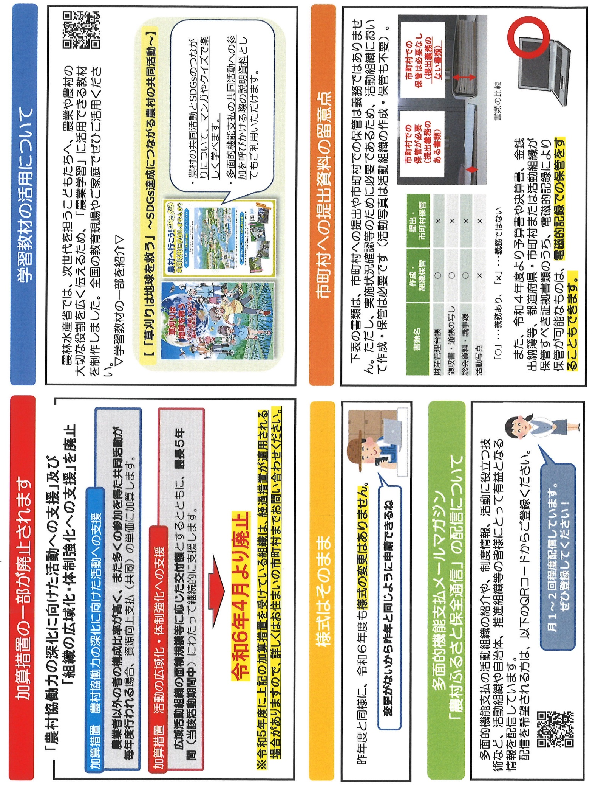
5

Slide 7
※広域活動組織の参加団体は、それぞれが行おうとする活動の実施計画を作成し、各団体の決定を経て、運営委員会に提出。
※『研修』は、認定期間内に各１回以上受講。（事務研修と安全研修）
業者委託の場合の流れ
『 現地状況確認及び清掃等の事前準備』→『工事見積依頼』→『業者との打合せおよび契約』→『工事状況の確認』→『完成検査』
自主施工の場合の流れ
『現地状況確認及び清掃等の事前準備』→『資材見積依頼』→『資材発注』→『工事実施及び状況確認(施工管理含む)』→『完成確認』
6

Slide 8
「事務研修」・「安全研修」両方（1回以上）の実施が必要。
7

Slide 9
8

Slide 10
9

Slide 11
税込み200万円以上/１件※となる工事は、原則他事業で実施すること。緊急性（認定から3年以内に着手し、かつ、5年以内または活動期間中に完成する計画となっていること）が認められる場合のみ、県と協議し同意を得たうえで実施可能。
※持ち出しを含んだ工事で、交付金からの支払いが200万円未満となる場合でも、工事1件当たりの金額で考える。
10

Slide 12
11

Slide 13
≪注意事項≫
本資料では、【水路】の記載例のみを掲載しておりますが、機能診断記録簿は対象施設毎に必ず作成して下さい。
12

Slide 14
13

Slide 15
活動記録
（１）活動記録について
・ 日々の作業を記録しその内容を点検することにより、作業上の課題を抽出し、その改善を図るなど、効率的な活動に資することができます。
・ また、活動記録は、実施状況報告書の根拠資料となるものであり、市町による活動要件の確認、活動の評価及び指導等を行う上で不可欠な資料です。
・ これらのことから、日当等金銭の支出の有無を問わず、活動計画に位置付けられた活動（活動の準備等を含む）を実施した場合は、その内容を記録することが重要です。
（２）活動記録の作成に当たって（様式第１－６号の記載方法）
○ 「活動項目番号」「活動内容」欄の記載方法
活動記録の様式は、「活動項目番号」を選んで記入する方式が特徴です。７～10ページの実施予定活動項目一覧表から、その活動に該当する活動項目番号を選んで記入します。
これにより、エクセル形式の活動記録では、活動項目番号を入れると自動的に「活動内容」の各項目が作成されます。
複数項目あり、全てが表示されていない場合は、ホームタブの「書式」より、「行の高さの自動調整」を行い、表示切れを修正してください。
手書きの場合は、上記の実施予定活動項目一覧表から、その活動にあてはまる「活動項目番号」を選んで記入するとともに、その番号に該当する「支払区分」「活動区分」「活動項目」の内容を、実施予定活動項目一覧表の記述をもとに記入します。（記述は簡単にしてもOK。）
なお、活動項目番号から活動内容がわかるため、手書きの場合「活動内容」欄の各項目の記入を省略することも可能です。
○ 「備考」欄の記載方法
備考欄には、地域での活動内容をできるだけ具体的に記入します。
（記載時は、実施予定活動項目一覧表の構成内容欄の記述を記載します。名称の長い構成内容については簡単な記載で結構です。）
例）活動項目：水路の軽微な補修等 実施内容：業者委託にて補修
↓
備考欄への記載：業者委託工事
≪記載を必要とする活動≫
◆農地維持・・・・・・・業者委託作業
◆資源向上（共同）・・・業者委託による補修および増進活動56番「幅広い展開」
◆資源向上（長寿命化）・構成内容と実施内容を簡単に記載。
◆会議・・・・・・・・・総会
○ 「活動に参加した最大人数」欄の記載方法
手書きの場合、「活動参加人数」欄の「農業者」「農業者以外」の項目について、活動記録に記された人数のうち年間最大となっている人数を選び、最下段の「活動に参加した最大人数」欄の同じ項目欄にそれぞれ記入し、その合計人数を「合計」欄に記入します。
エクセル形式の活動記録では、この欄は自動的に集計記入されます。
14

Slide 16
15

Slide 17
同日、同時間帯、同参加者の活動（1つの参加者名簿）を複数段にて記載する際の実施日・時間・人数は上記の様に１段目のみに記載する。
16

Slide 18
17

Slide 19
18

Slide 20
19

Slide 21
20

Slide 22
21

Slide 23
「56.農村環境保全活動の幅広い展開」を選択した場合、活動計画書に記載した追加テーマの「計画策定」、「啓発・普及」、「実践活動」実施時の記載は全て【56番】の入力となり、活動内容等は備考欄へ記載する。
【増進活動 6/6単価】 『農村環境保全活動の幅広い展開』
22

Slide 24
23

Slide 25
経理区分の1本化を行なっている組織も、活動記録は【長寿命化以外】と別に活動記録を作成。
24

Slide 26
25

Slide 27
金銭出納簿
（１）金銭出納簿について
・ 交付金を有効に活用し、計画的に活動するためには、日々の収入、支出等を記録し、交付金を適切に管理する必要があります。
・ 共同活動を行うに当たって、金銭出納簿を用いた透明性の高い会計を行うことは非常に重要です。
・ 金銭出納簿は、実施状況報告書の根拠資料となるものであり、市町が交付金の使途の確認や指導等を行う上で不可欠な資料です。
（２）金銭出納簿の作成に当たって（様式第１－７号の記載方法）
・ 金銭出納簿は、毎年度新しいものを用意し、農地維持支払交付金及び資源向上支払交付金に係る全ての出納について記載します。
・ 整理する順番は、活動日ではなく実際に収入や支出のあった日付順として下さい。収入や支出日とは別に、活動の実施日についても所定の欄に記載して下さい。
・ 年度末には、金銭出納簿について内部監査を実施する必要があります。
・ 金銭出納簿や領収書等支払を証明する書類は、交付が完了した日が属する年度の翌年度から起算して５年間保管する必要があります。
・ 保管すべき書類のうち、電磁的記録により保管可能なものは、電磁的記録によることができます。その際、不鮮明なデータとならず、バックアップを作成し、データの改ざん防止措置を行うことを推奨します。
前年度からの持越金がある場合には、実績報告時に記載している持越理由に沿って、今年度交付金入金前までに必ず使用すること。
経理区分の整理、長寿命化への活用について
・ 様式の「区分」欄に「１」のみを入れる金銭出納簿と「２」のみを入れる金銭出納簿の２つに分けて管理することも可能です。
・ 農地維持・資源向上（共同）の交付金を長寿命化に活用する場合は、「長寿命化への活用」欄に〇を記入することで整理することとしました。
・ なお、経理区分を一本化（弾力的な交付金の活用）する場合においても、資源向上支払交付金（長寿命化）を一時利用も含め、農地維持活動や資源向上活動（共同）に充当することはできません。
26

Slide 28
支出費目
「分類」欄には、以下の区分から該当する費目を選択し記載して下さい。
番号 | 支出費目 | 内容
1 | 前年度持越 | 前年度からの持越金
2 | 交付金 | 農地維持支払交付金、資源向上支払交付金（共同）、資源向上支払交付金（長寿命化）、他の活動組織からの融通額・返還額
3 | 利子等 | 利子等、構成員による活動資金の立替金
4 | 日当 | 活動参加者に対して支払った日当
5 | 購入・リース費 | 資材（砕石、砂利、ｾﾒﾝﾄなど）の購入費、活動に必要な機械（草刈り機など）の購入費、パソコンなどのリース費、車両、機械等の借り上げ費、花の種、苗代、修理代（※ただし、市町と協議の上）など
6 | 外注費 | 補修・更新等の工事等（調査、設計、測量、試験等を含む）に係る建設業者等への外注費、事務の外注費、重機リース時のオペレーター代など
7 | その他支出 | 技術指導等のために外部から招く専門家等への謝金、活動に係る旅費、保険料、文具代、アルバイト等への賃金、草刈り機や車の燃料代、役員報酬、お茶代、児童への記念品（図書券等）、振込手数料、ＳＤカード、両替手数料など
8 | 返還 | 返還金、他の活動組織への融通額・返還額
支出に当たっての留意点
○ 日当
・ 日当の単価は、地域で一般的に適用されている類似作業の労務単価等を参考にするなど、地域の実情を踏まえて決定して下さい。決定した単価は、総会の場などを利用して、毎年構成員全員に周知して下さい。期間中の単価増額は不可。
○ 購入・リース費
・ 機械や事務機器の購入は、財産管理や目的外使用防止の徹底が必要であり、利用回数や期間、価格を踏まえ、リースやレンタルする場合の条件と比較して判断すること。
・ 購入・リースした機械等を本交付金の目的以外の用途に使用した場合、購入・リースに要した経費を全額返還となることから、適切な管理が必要。
○ 外注費
・ 活動の規模や技術面から見て活動組織で実施可能な範囲を超えていると判断される場合に限り、作業委託等の外注により実施することが可能。
・ 外注を行う場合には、各市町の取り決めにより見積もりを徴収するなど効率的かつ透明性の高い予算執行に努めること。
○ その他
・ 共同活動には草刈や泥上げといった危険を伴う作業が多いことから、保険への加入をお願いします。
・ 弁当代は原則不可。 8時間作業で昼休み中、現地を離れられない場合のみ1,000円以内で。
〔活動前に市町からの許可を得ておく必要あり〕
27

Slide 29
支出費目
下記はあくまで例であり、例示したもの以外のものならば支出対象になると逆読みできるものではないことに留意願います。
交付金の支出対象とならない経費
番号 | 項目 | 具体例
１ | 農業者の営農活動にかかる経費 | ・営農活動に必要なポンプの電気代など農業水利施設の運転経費 ・営農のための人件費、機械経費、資材等の購入費
２ | 多面的機能の発揮と関連しない経費 | ・活動組織の活動と関連しない行事や農業と関連しない祭りに関する費用 ・接待費、慶弔費、酒類・つまみの購入費、慰労を目的とした旅費、自治会等の集会所の備品の購入費、神社への玉串料や奉納品代等
３ | 他団体への寄付 | ・他団体への寄付・助成 ・他団体の経常的運営に必要な経費
４ | 他事業の地元負担への充当 | ・他事業による施設整備・補修等の地元負担
５ | 管理者が決まっている施設の維持管理に要する経費 | ・国、都道府県又は市町村が管理者となっている道路や河川の維持管理の経費 ※ただし、地域の慣行として施設管理者の了解のもと、農地や水路等の施設などの地域資源の保全管理と一体的に維持管理している施設については対象にすることができる場合があるので、市町村に相談のこと
６ | 自ら実施する必要があるものに要する経費 | ・活動組織の設立前に必要な事業計画の策定に係る費用 （新規認定、再認定、変更認定に関する作業も対象となりません。）
[ 本交付金の活動以外又は活動のみに使途の限定が難しいものへの支出 ]
・本交付金の活動と関係性のない食料品、日用品、物品、日当等へ支出している。
・本交付金の活動以外にも使用している事務用品等へ支出している。
・認定農用地の区域外や河川・道路等管理者が別途存在し管理する土地での活動へ支出している。
・振込間違い等による手数料。
※上記に該当する場合、交付金返還の対象となります。
注意するべき不適切な実施例
業者への工事委託について
利害関係者との契約については、透明性の確保のため、活動組織三役（代表、副代表、会計）が就任している団体等に工事等を委託する場合には十分注意を払うこと。
※利害関係のある該当者を外し選定作業を実施しその結果を記録に残す。
28

Slide 30
29

Slide 31
30

Slide 32
31

Slide 33
32

Slide 34
33

Slide 35
34

Slide 36
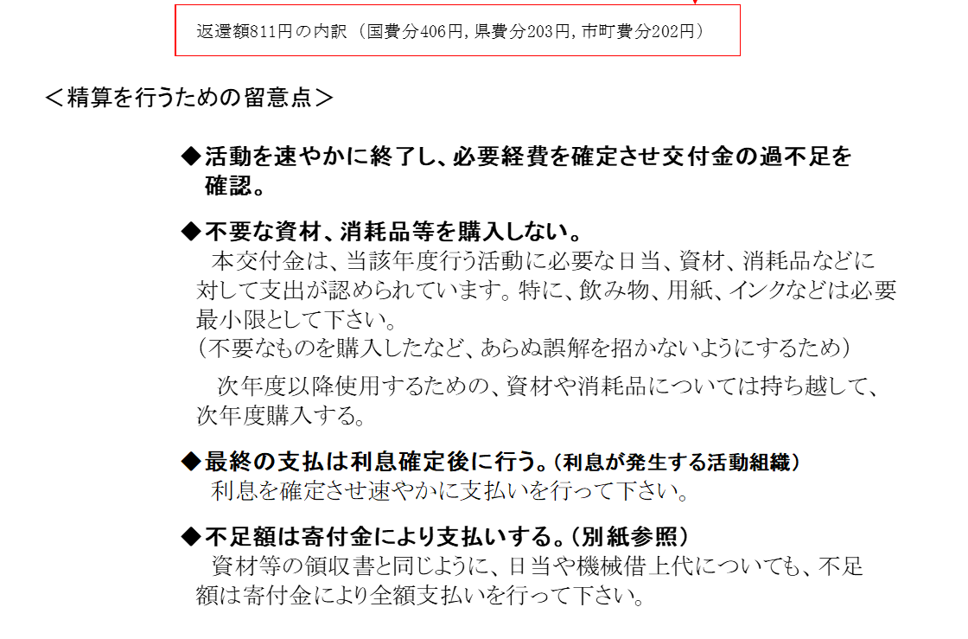
※ 返還が必要な際の金銭出納簿の記載例
35

Slide 37
残高が不足する場合は、寄付金を行い、支払いを行ってください。
領収書番号 40
上記金額正に受領しました
令和7年3月19日
36

Slide 38
37

Slide 39
38

Slide 40
39

Slide 41
40

Slide 42
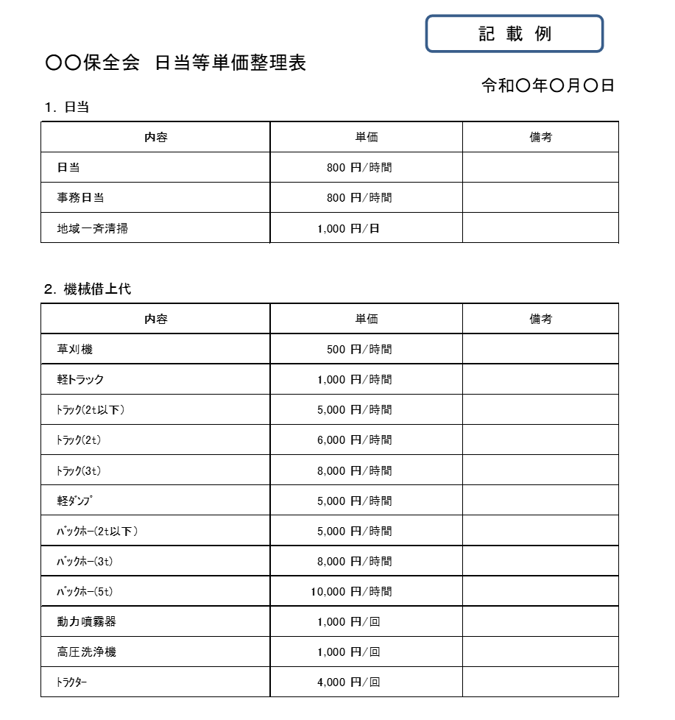
※単価整理表を作成し、支出間違えがないようにしてください。
〔認定期間中の単価増額は出来ません。〕
※上記に記載している金額は例であり、金額を指定しているものではありません。
41

Slide 43
42

Slide 44
43

Slide 45
44

Slide 46
45

Slide 47
46

Slide 48
47

Slide 49
48

Slide 50
49

Slide 51
実 施 状 況 の 報 告
実施状況報告書のかがみ文です。
別添の報告書を作成し市町へ提出してください。
R3年度より、押印不要。
50

Slide 52
51

Slide 53
52

Slide 54
53

Slide 55
54

Slide 56
55

Slide 57
56

Slide 58
57

Slide 59
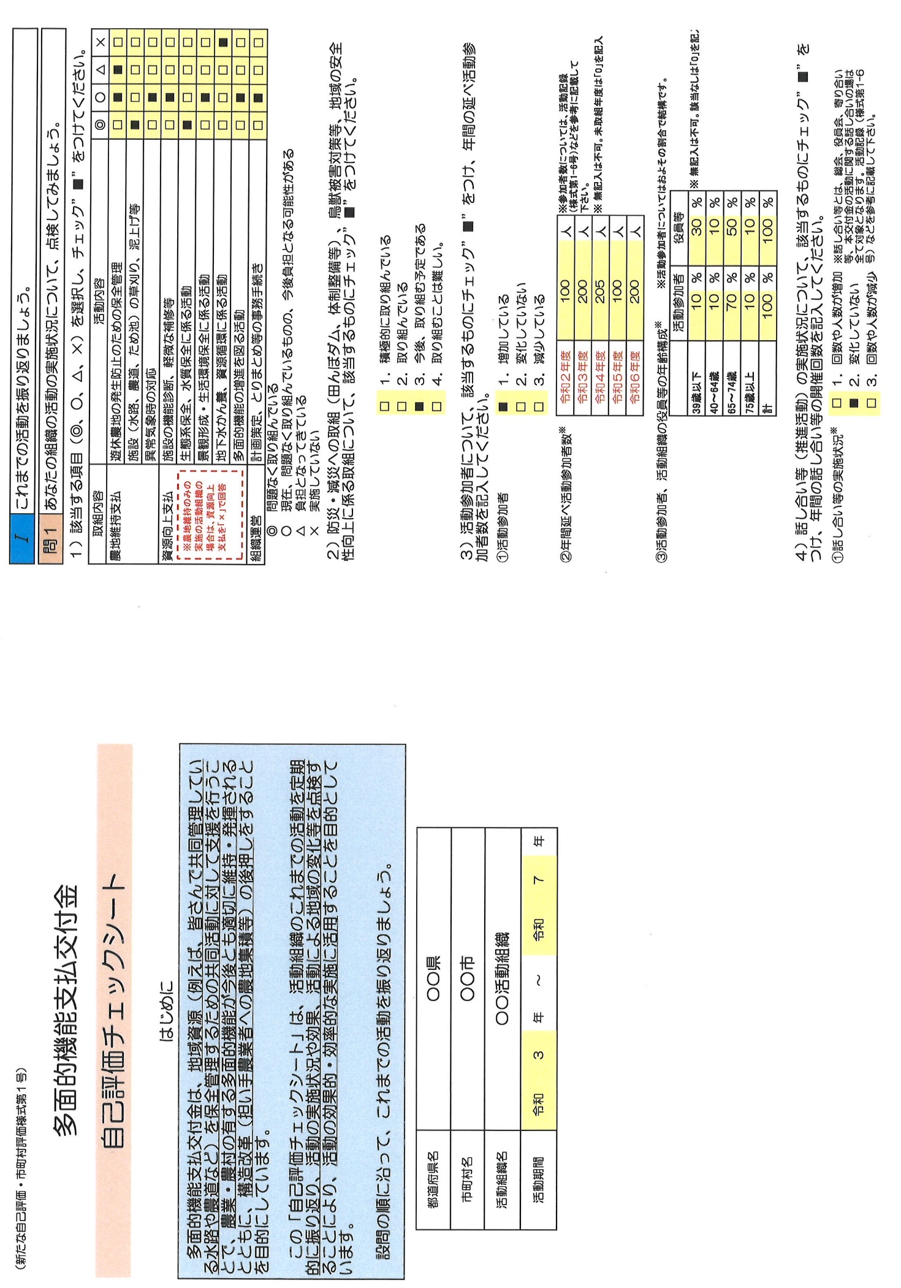
自己評価の実施は活動4年目の組織です。詳しくは、関係市町ご担当者へ確認下さい。
58

Slide 60
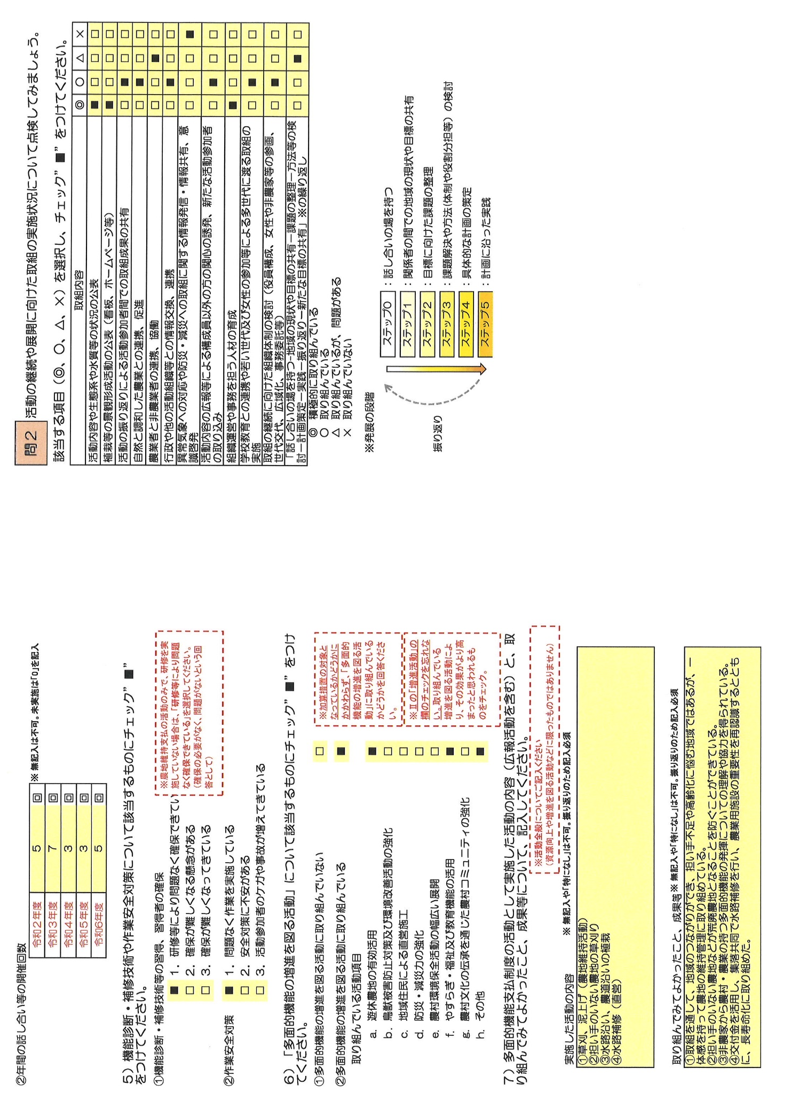
59

Slide 61
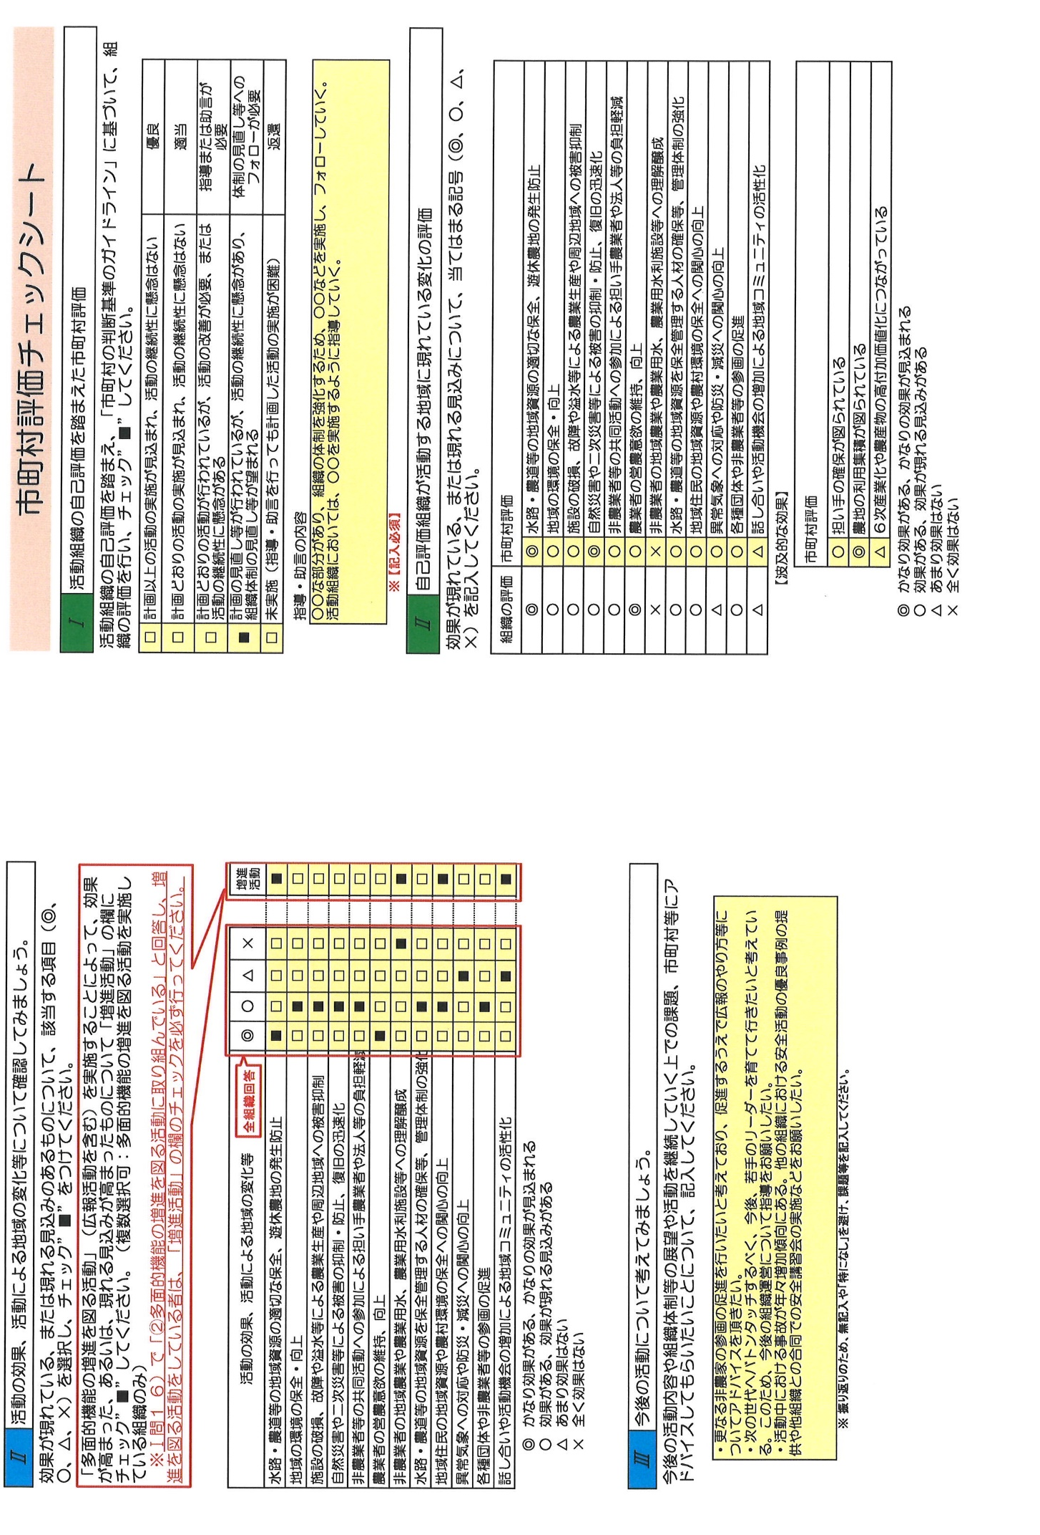
60

Slide 62
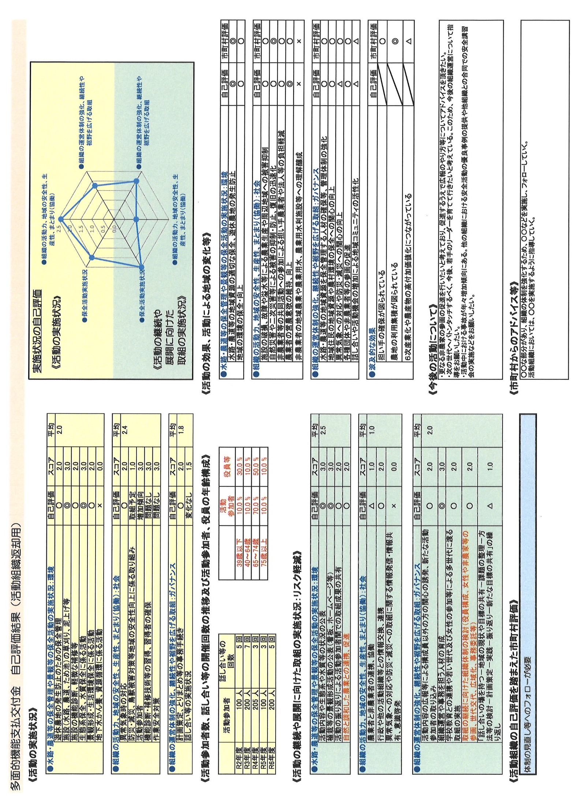
61

Slide 63
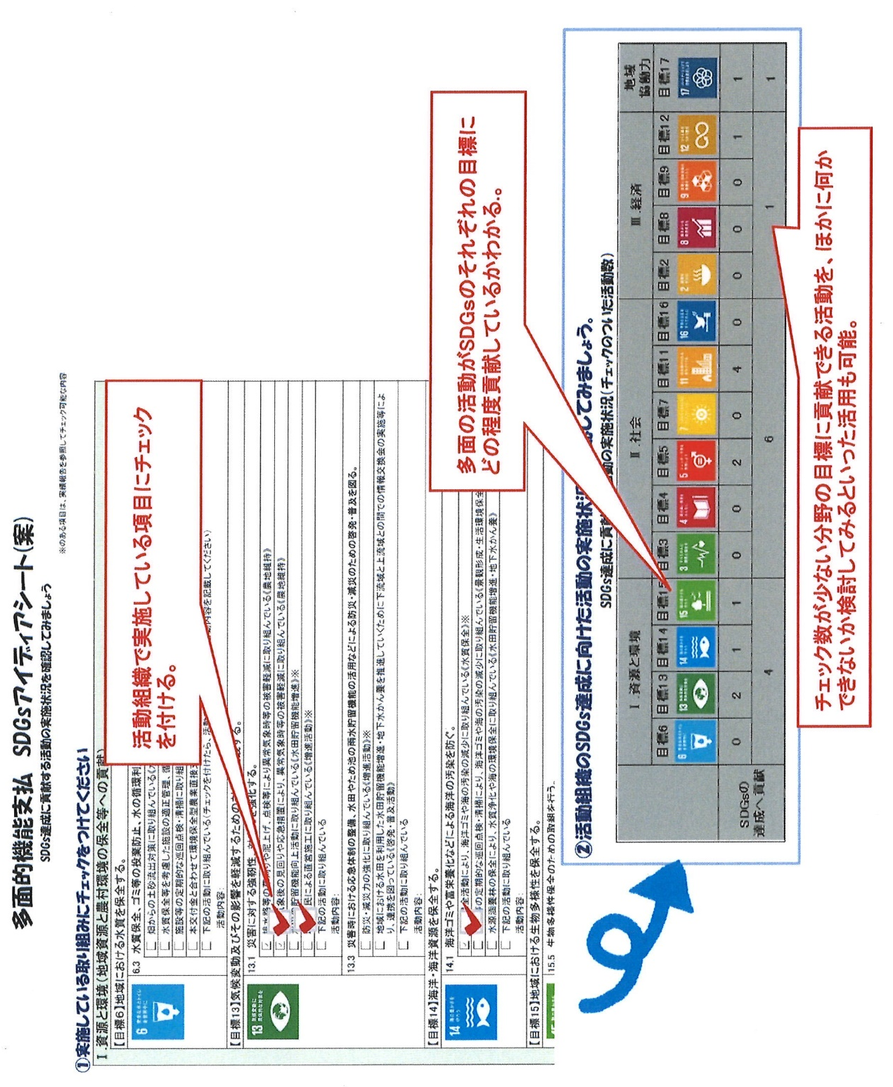
・SDGsと多面的機能支払の活動とは、持続可能な社会を目指すという共通の目標があり、親和性があります。各活動組織の取組が、SDGsの目標の達成にどの程度貢献しているかを簡単に確認できる｢多面版SDGsローカル指標アイディアシート（案）｣、「多面的機能支払活動の多面版SDGs整理表（案）」等を添付しますので、自己評価のご参考にしてください。
62

Slide 64
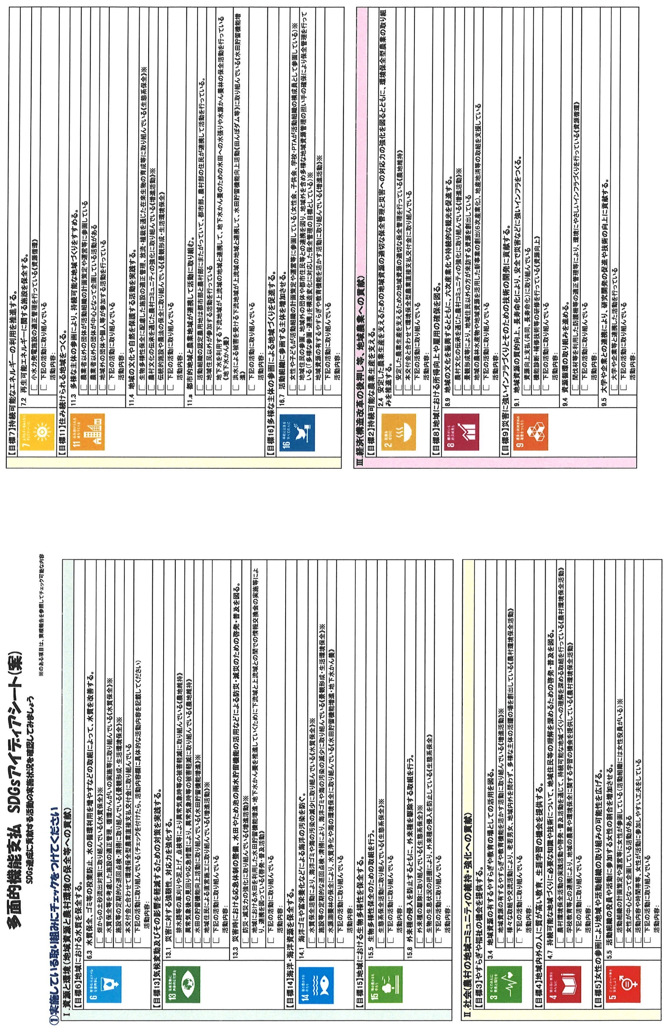
63

Slide 65
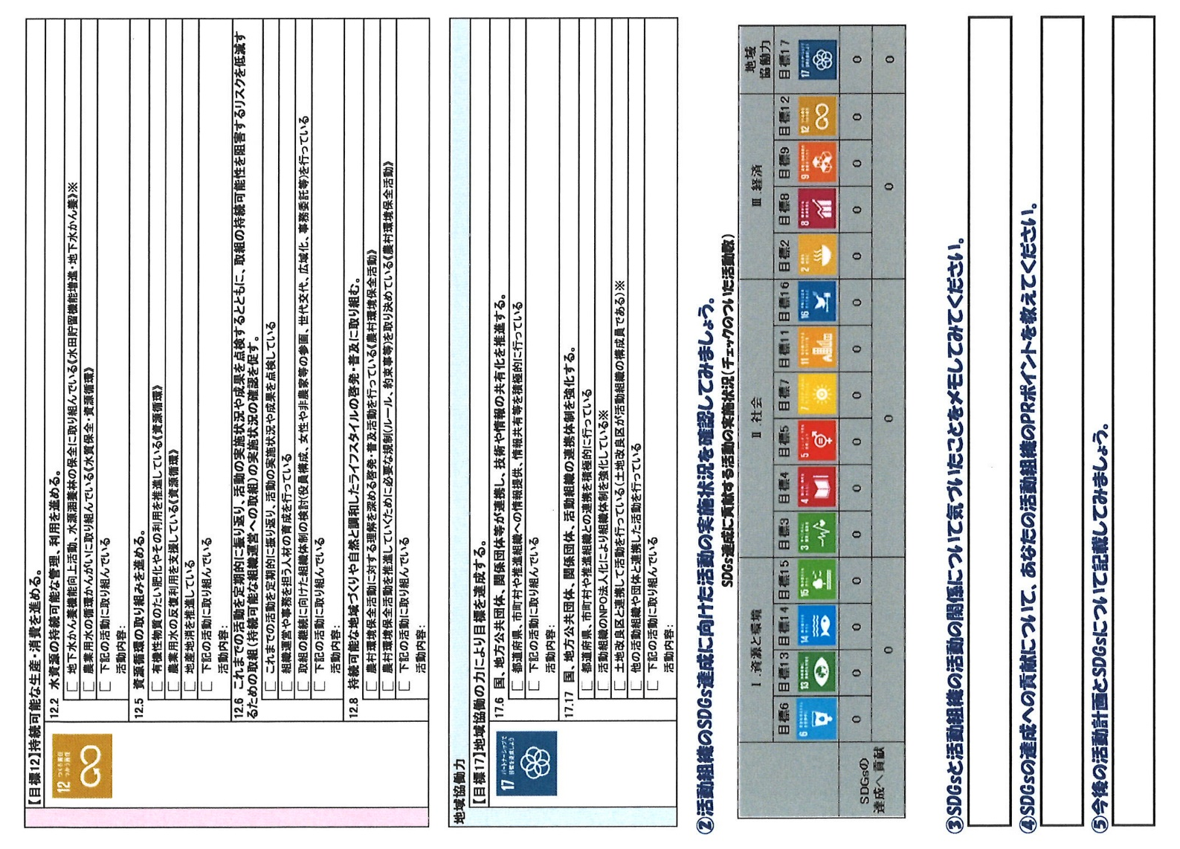
64

Slide 66
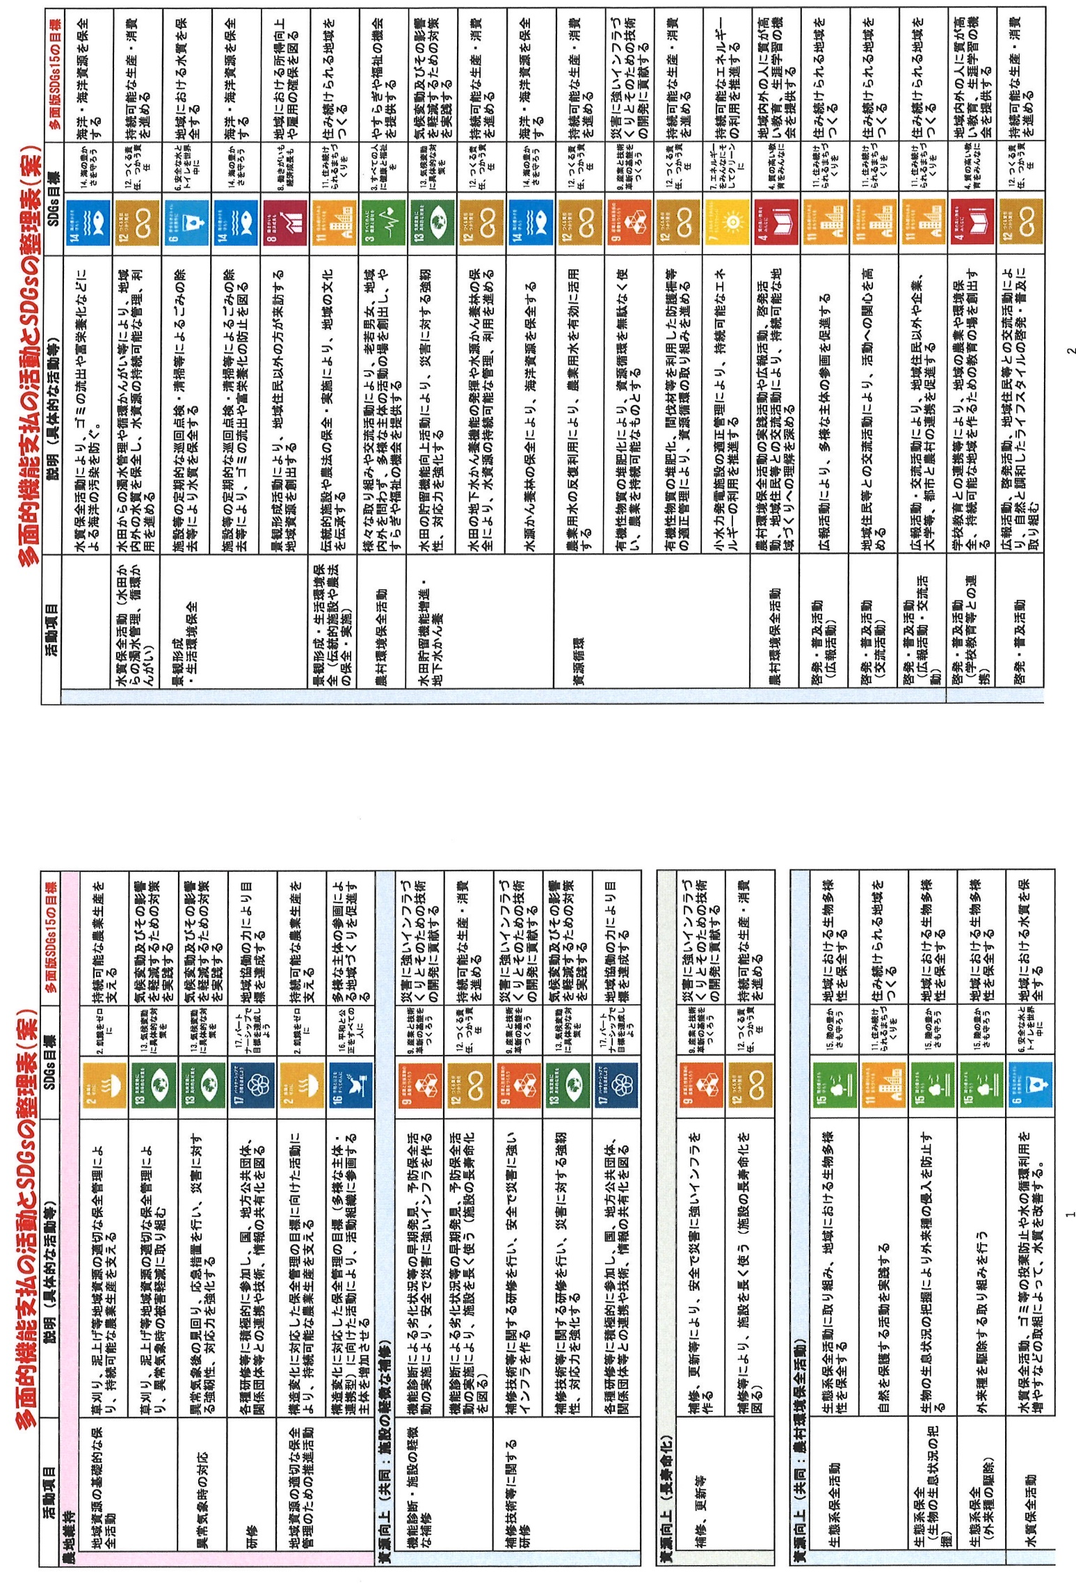
65

Slide 67
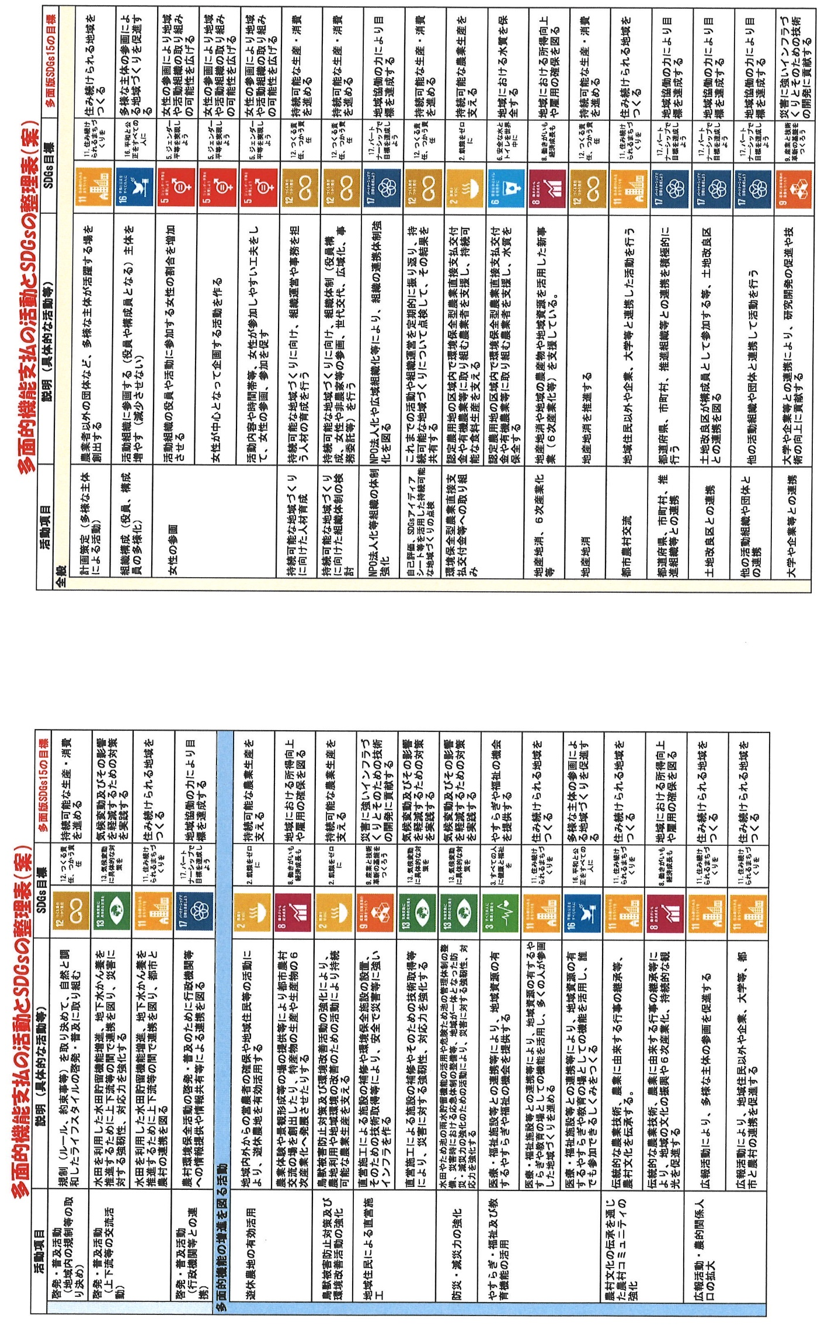
66

Slide 68
農村の構造変化に対応した保全管理目標を設定して推進活動を実施し、活動期間終了後に農道や水路等が適切に管理できるよう、地域資源保全管理構想を策定します。
ポイント（令和５年度拡充）地域計画の策定に伴う「地域資源保全管理構想」のみなし規定
農業経営基盤強化促進法（昭和55年法律第65号）第19条第1項に定める地域計画において、別記１－４の第４の２に定める地域資源保全管理構想に準ずる内容が含まれている場合は、それをもって地域資源保全管理構想を作成したとみなすことができます。
【活動のねらい】
農村地域では、過疎化や高齢化、担い手への農地集積の加速化など構造変化が進展しており、今後、農用地、水路、農道等の地域資源の保全管理を担う地域の人材の不足や担い手への負担の増加により、その保全管理が困難となることが懸念されます。
このため、担い手を含めた地域内の役割分担・協力体制を明確にし、地域資源を地域で支える体制を構築するほか、地域外の人材の確保や連携の取組を進めること等により、将来にわたって持続的に地域資源を保全管理していく必要があります。
【活動内容】
「地域資源の適切な保全管理のための推進活動」は、以下の１～３の手順で実施します。
１ 構造変化に対応した保全管理目標とその内容、目標を実現するために実施すべき推進
活動の内容等を活動計画書に位置づける
２ 計画に位置付けた内容に基づき、地域における話し合いや意向調査等の推進活動を実施
３ 推進活動の結果を踏まえて、５年間の活動終了時までに、目指すべき保全管理の姿やそ
れに向けて取り組むべき活動・方策等を「地域資源保全管理構想」として取りまとめる
地域資源の保全管理のための推進活動の取組スケジュール
各段階の詳細な実施手順は、以下（次ページ）に示すとおりです。
67

Slide 69

１．保全管理目標や推進活動の内容を計画に位置づける
地域農業の将来像について地域の皆さんで話し合っていただき、農用地や水路等の地域
資源の①保全管理目標を定めます。これを踏まえ、地域ぐるみで取り組んでいくべき②保
全管理の内容とその③活動方向を定めた上で、これを実現する具体的な行動として④活動
内容を定めます。
これらの項目については以下に示すとおり、想定される主な内容を活動計画書に例示し
ていますので、該当する項目から選択することにより活動計画書に記載します。該当項目
が無い場合は、「その他」の項目に具体的な内容を記載します。
① 構造変化に対応した保全管理の目標の設定
 | 類型 | 保全管理目標 | 該当地域等
□ | 中心経営体型 | 地域内の中心経営体の育成・確保、農地集積を図り、中心経営体との役割分担や労力補完により保全管理を図る。 | 「地域計画」のうち「目標地図（基盤法第19条第３項の地図をいう。）に位置付けられた者」又は「人・農地プラン」の「今後の地域の中心となる経営体」に相当する経営体である「中心経営体」との役割分担や労力補完を図る地域等が該当
□ | 集落ぐるみ型 | 集落営農組織の構築・充実等を図り、集落を基礎とした農業生産体制の整備と合わせた地域ぐるみの保全管理を図る。 | 多数の小規模農家、兼業農家等が参画する形での集落単位の営農と一体的あるいは連携した取組を図る地域等が該当
□ | 地域外経営体連携型 | 地域外の農業生産法人や認定農業者等への農地集積を図り、地域外の経営体との協力・役割分担により保全管理を図る。 | 地域外の大規模経営体等の入り作者と地域内の農業者等との連携を図る地域等が該当
□ | 集落間・広域連携型 | 広域的な農地利用の調整、近隣集落との連携、旧村や水系単位等での連携を図り、集落間の相互の労力補完や広域的な活動により保全管理を図る。 | 活力ある周辺集落との連携、複数集落で個々の集落を広域的に支え合う体制の構築を図る地域等が該当
□ | 多様な参画・連携型 | 地域住民の参画、地域外の団体や都市住民等との連携を図り、地域外を含め多様な地域資源管理の担い手の確保により保全管理を図る。 | 資源向上支払で多様な主体の参画による保全管理を進める地域や、NPO法人、企業等との連携により農業生産の継続を図る地域等が該当
□ | － | その他（地域の実情に応じた目標を対象組織が具体的に設定）
② 保全管理の内容
今後、地域資源の適切な保全管理を図っていくため、地域で取り組んでいくべき保全管
理の内容を選択します。
□ 農地の利用集積の進展に伴う農用地に係る管理作業
□ 高齢化の進行に伴う高齢農家の農用地に係る管理作業
□ 不在村地主等の遊休農地に係る管理作業
□ 農業者、地域住民等が担う共同利用施設の保全管理
（１項目以上選択）
□ その他
例：景観保全に資する地域ぐるみで行う農用地・施設の管理、農地集積や
水田フル活用に対応した農業用水の適正管理 等
68

Slide 70
③ 活動の方向
保全管理の内容で選択した事項に取り組むために、今後進めていく方向性を選択します。
□ 担い手との連携の強化、担い手の人材・機材を有効活用した活動の実施
□ 入り作等の近隣の担い手との協力・役割分担に基づく活動の実施
□ 地域住民、土地持ち非農家等を含めた体制づくり、活動の実施
□ 地域住民、新規・定年就農者等、新たな保全管理の担い手の確保
□ 不在村地主との連絡・調整体制の構築、遊休農地等の有効活用
□ 隣接集落との連携による相互の労力補完、広域的な活動の実施
□ その他（地域の実情に応じて対象組織が具体的に設定）
（１項目以上選択）
④ 活動内容
保全管理の内容で選択した事項に取り組むために、具体的に行う推進活動内容について
選択します。
（１項目以上選択）
□ 農業者（入り作農家、土地持ち非農家を含む）による検討会
□ 農業者に対する意向調査、農業者による現地調査
□ 不在村地主との連絡体制の整備、調整、それに必要な調査
□ 地域住民等（集落外の住民・組織等も含む）との意見交換・ワークショップ・交流会
□ 地域住民等に対する意向調査、地域住民等との集落内調査
□ 有識者等による研修会、有識者を交えた検討会
□ その他（ 例：地域外の団体、都市住民、企業との交流・連携を図る活動 等）
２．推進活動の実施
「地域資源の適切な保全管理のための推進活動」は、活動期間中に作成する必要のある「地域資源保全管理構想」を策定する上で重要な活動となります。
このため、活動計画に基づく推進活動の実施に当たっては、次の３．に示す「地域資源保全管理構想」の作成内容を念頭におき、地域における話し合い、検討会の開催、アンケート調査、現地調査等の推進活動を毎年度実施します。
活動を実施した際には、実施日時や内容を活動記録（実施要領様式第１－６号）に記載するとともに、会議資料や議事録、調査結果等の資料を保存しておいてください。市町村が活動の実施状況の確認を行う際の根拠資料として用いるほか、翌年度以降の推進活動の実施や地域資源保全管理構想策定時の基礎資料として重要な資料となるものです。
話し合いの内容や調査結果については、総会等で構成員に周知しましょう。
69

Slide 71
３．地域資源保全管理構想の策定
（１）地域資源保全管理構想とは
「地域資源保全管理構想」は、それぞれの地域で守ってきた農用地や水路、農道等の地域資
源を、将来にわたってどのように引き継いでいけば良いのか、地域で話し合っていただき、構想
としてまとめていただくものです。
具体的な記載内容としては以下のとおりであり、地域計画（人・農地プラン）や市町村が定める
ビジョン等で整理された農業振興や担い手の育成・確保の方向を踏まえ、話し合いを深めて
作成します。
構想は、「地域資源の適切な保全管理のための推進活動」の成果を踏まえ、５年間の活動期
間の最終年度までに、今後の目指すべき保全管理の姿やこの姿の実現に向けた活動・方策に
ついて取りまとめてください。
（別記１－４様式）
○○地区地域資源保全管理構想
（○年○月作成）
１．地域で保全管理していく農用地及び施設
（１）農用地
・対象とする農用地、施設の範囲、数量、位置を記載する。
（２）水路、農道、ため池
・「その他施設等」には、鳥獣害防止施設、防風林等その他
（３）その他施設等
の地域で保全管理していく施設について記載する。
２．地域の共同活動で行う保全管理活動
（１）農用地について行う活動
・対象とする活動の範囲、内容を記載する。
（２）水路、農道、ため池について行う活動
（３）その他施設について行う活動
３．地域の共同活動の実施体制
（１）組織の構成員、意思決定方法
・担い手農家、それ以外の農家、土地持ち非
（２）構成員の役割分担
農家、地域住民等の参画等を記載する。
①
農用地について行う活動
②
水路、農道、ため池について行う活動
③
その他施設について行う活動
４．地域農業の担い手の育成・確保
（１）担い手農家の育成・確保
・地域計画（人・農地プラン）等を基に、担い手農家、
（２）農地の利用集積
農地集積の現状及び目標を記載する。
５．適切な保全管理に向けて取り組む活動・方策
・作成後５年程度を見通し、今後の課題、目指すべき姿、そのために取り組むべき活動・方
策を記載する。
（取り組むべき活動・方策の例）
・組織体制の強化や活動の拡大を図るための広域組織化やＮＰＯ法人化
・農地や施設、地域環境を保全するための農地周辺部の活動拡大や遊休農地の有効利用
・地域を守る取組の魅力を情報
発信する活動、活動への新たな参画者を募る活動
・地域の景観・環境の維持等、地域資源の魅力を高め、関心を高める活動
・保全管理の省力化のための簡易な基盤整備や機械化、保全管理に必要な施設整備
※
ため池やその他施設等は、該当がない場合は、項目を削除する。
70

Slide 72
（２）組織での話し合いの進め方
構想の策定に向けては、５年間の活動期間中に実施する推進活動等により、地域農業の将
来のあり方について継続的に話し合いを積み重ねていく必要があります。
①話し合いの場の設定
・まずは、入り作農家を含めた農業者と土地持ち非農家を中心とした検討会を行います。
・その際、役員だけではなく、地域住民や女性、若手等の参加を求めることが重要です。
・また、できるだけ多くの方が出席できる日付や時間帯を考慮して設定します。
・進行役と発言要旨を記録する担当者をあらかじめ決めておきます。
②資料の準備
・議論の土台として、活動計画に位置付けている保全管理目標と推進活動の内容について
資料として配布し周知します。保全対象施設の位置図や一覧表も準備しておきます。
・また、これまでの推進活動において検討会や意向調査等を実施している場合、それらの
資料を準備します。
・地域計画(人・農地プラン)や市町村が定めるビジョン等の抜粋があると、方向性の決定の
際に参考になります。
③課題の抽出
・用意した資料を参考に、地域資源の保全管理を取り巻く状況やこれまで行った意向調査
等の結果を踏まえ、地域における共同活動でどのような課題（施設の状態、作業体制、活
動内容、年齢構成等）があるのかを参加者から発言してもらい、構想作成から５年程度を
見通して想定される課題について議論し取りまとめます。
④課題解決に向け取り組むべき活動・方策の検討
・課題の解決に向けて取り組むべき活動・方策について検討します。
・検討の方向性を決める際の参考とするため、必要に応じて、推進活動として実施するア
ンケート調査とは別に、農業者や地域住民を対象とした意向調査等を実施します。
・取り組むべき活動・方策が決まったら、「地域資源保全管理構想」の案を取りまとめ、
組織の総会等において構成員の合意を得ます。
（３）地域資源保全管理構想の策定
（２）で検討した内容を所定の様式に取りまとめ、次ページの鏡文と共に提出します。
71

Slide 73
72

Slide 74
国による記載例
○○地区地域資源保全管理構想
（○年○月作成）
１．地域で保全管理していく農用地及び施設
（１）農用地
田 ○ａ
畑 ○ａ
草地 ○ａ
（農用地の範囲・位置は別紙のとおり）
（２）水路、農道、ため池
水路 ○km（開水路 ○km、パイプライン ○km）
農道 ○km
ため池 ○箇所
（施設の範囲・位置は別紙のとおり）
（３）その他施設等
鳥獣害防護柵 ○箇所
防風林 ○箇所
防風ネット ○箇所
（施設の範囲・位置は別紙のとおり）
２．地域の共同活動で行う保全管理活動
（１）農用地について行う活動
・遊休農地等の発生状況の把握 毎年１回（５月）
・遊休農地発生防止のための保全活動 毎年１回（６月）
・畦畔・農用地法面の草刈 毎年１回（５月）
・異常気象時の見回り 洪水、台風、地震等の発生後
・応急措置 点検結果に応じて実施時期を決定
（活動の範囲は別紙のとおり）
（２）水路、農道、ため池について行う活動
１）水路
・水路の草刈 毎年３回（６月、８月、９月）
・水路の泥上げ 毎年１回（４月）
・施設の適正管理（かんがい期前の注油） 毎年１回（４月）
・異常気象時の見回り 洪水、台風、地震等の発生後
・応急措置 点検結果に応じて実施時期を決定
（活動の範囲は別紙のとおり）
２）農道
・路肩、法面の草刈 毎年３回（６月、８月、９月）
・側溝の泥上げ 毎年１回（４月）
・施設の適正管理（農道の路面維持） 点検結果に応じて実施時期を決定
・異常気象時の見回り 洪水、台風、地震等の発生後
・応急措置 点検結果に応じて実施時期を決定
（活動の範囲は別紙のとおり）
（３）その他施設について行う活動
・鳥獣害防護柵の適正管理 毎年３回（６月、８月、９月）
・防風林の枝払い 毎年１回（４月）
・防風ネットの適正管理 毎年１回（４月）
（活動の範囲は別紙のとおり）
・対象とする農用地、施設の範囲、数量、位置を記載する。
・「その他施設等」には、鳥獣害防止施設、防風林等その他の地域で保全管理していく施設について記載する。
対象とする活動の範囲、内容を記載する。
73

Slide 75
国による記載例
３．地域の共同活動の実施体制
（１）組織の構成員、意思決定方法
・組織の構成員は別紙のとおりとする。
・組織の意思決定は総会により行う。
（２）構成員の役割分担
担い手農家、それ以外の農家、土地持ち非農家、地域住民等の参画等を記載する。
４．地域農業の担い手の育成・確保
（１）担い手農家の育成・確保
【現状の例】
・令和○○年における認定農業者数は、家族経営○○経営体、法人経営○○経営体。
・認定農業者への農業継続意向調査によると、「経営の継続が困難」と考えている農業者が○名おり、このままでは５年後には○○経営体となることが見込まれる。
【目標の例】
・○○の施策の活用や○○の取組により認定農業者、新規就農者の育成・確保に努めることとし、○○年度において○○経営体（うち法人○○経営体）とすることを目標とする。
・法人化を進め、令和○○年までに新たに○○法人の設立を目指す。
・○○集落では、令和○○年までに、集落の全ての農家が参画した集落営農の組織化により○○作業の共同化を目指す。
74

Slide 76
国による記載例
２）農地の利用集積
【現状の例】
・担い手への農地集積率が○割と低位にとどまっている。
・担い手への農地集積率は○割であるが、農地が分散している状況。
【目標の例】
・農地中間管理機構と市、JAが連携して話し合いを進め、地域内の分散錯綜した農地について面的集積を図りつつ担い手に集積することとし、令和○○年における担い手集積率○％を目指す。
・併せて○○事業を活用した農地の畦畔除去による大区画化を図ることにより、担い手農家への農地集積と経営規模拡大に対応。
５．適切な保全管理に向けて取り組む活動・方策
【今後の課題、目指すべき姿の例】
・過疎化や高齢化に伴う農家戸数の減少により、共同活動を前提としていた施設の維持管理が困難となっている。地域住民を巻き込んだ施設の維持管理体制を構築するため、地域住民とのコミュニケ－ションを深める必要がある。
・集落内には小規模農家、兼業農家しかいないため、隣接する○○集落の大規模法人に集積して地域の農業、農地を維持するとともに、地域内の農業者と地域外の担い手の適切な役割分担に基づき地域資源を保全管理する必要がある。
・構成員の高齢化、非農業者の増加により、農地法面の草刈や水路の泥上げ等の地域資源の保全管理活動への参加者が減少傾向となっており、少ない人数で効率的に保全活動が行えるよう維持管理の省力化や低コスト化を図る必要がある。
・離農や後継者不足による耕作面積の縮小により、耕作放棄地の発生・拡大が懸念されており、耕作放棄地の発生防止・解消に向けた取組を強化する必要がある。
・ほ場整備事業の完了から○○年が経過し、水路等の施設の老朽化が顕著となっており、施設の長寿命化に継続的に取り組んでいく必要がある。
・集落機能の低下とともに、農村の自然環境に関する意識が薄れており、豊かな生態系が失われることが危惧される。地域の自然環境を保全するため、○○等と連携した○○活動を行う必要がある。
・５年後の地域をまとめるリーダーや役員のなり手がおらず、後任の育成が急務となっている。
【取り組むべき活動・方策の例】
・３の（２）の役割分担に基づき地域資源の保全管理を図る。
・地域資源の保全管理体制の強化に向け活動組織の広域化を進める（NPO法人化を図る）とともに、これに併せて○○活動の担い手として○○団体の参画を得ることとする。
・農地を保全するための農地周辺部における活動として新たに○○の駆除に取り組むこととする。
・遊休農地を活用し○○を栽培することで、農地の保全を図るとともに、観光資源や地域特産品として活用する。
・年に○回、町の広報誌に保全活動の紹介記事を掲載し、地域を守る取組の魅力を情報発信する。
・地域の生態系の保全に資する○○活動について、○○を活用して積極的にPRすることにより、地域住民の参画を促す。
・植栽活動や清掃活動を通じ、地域の景観を良好に保つとともに、「自分たちの地域は自分たちが守る」という意識を地域住民に醸成し、これまで活動に参加していなかった方に水路や農道等の施設の保全活動への参加を促す。
・学校教育と連携し、子供たちに農業用施設の役割や保全管理の重要性について学び理解を深めてもらう。
・保全管理の省力化に向け、○○事業を活用した簡易な基盤整備により○○を整備する。
・保全管理の省力化に向け、草刈作業については○○農業法人が所有するモアを用いて実施する。
作成後５年程度を見通し、今後の課題、目指すべき姿、そのために取り組むべき活動・方策を記載する。
75

Slide 77
県による記載例
76

Slide 78
（２）構成員の役割分担
県による記載例
①
農用地について行う活動
②
個々の農家で畦畔・農用地法面の草刈りを実施する。
水路、農道、ため池について行う活動
③
農家と非農家の共同活動として実施する。
その他施設について行う活動
農家と非農
家の共同活動として実施する。
（
1
）：
（例
1
）
Ｒ
（例
2
）
6
年度で組織が解散する組織は、従来の地域の取り決めをする際の方法を記載。
Ｒ
（
2
）：各施設の活動に参加
7
年度以降、組織が継続する組織は規約に定めた構成員及び意
思決定方法を記載。
※ため池やその他施設がなければ、項目を削除
者と活動内容
を記載
４．地域農業の担い手の育成・確保
（１）担い手農家の育成・確保
・地域の担い手農家の継続維持及び他地域からの担い手の参入促進に努める。
・担い手農家である農事組合法人○○の育成に努める。
・
現在個人営農のみであるが、今後、営農組織について検討する。
（２）農地の利用集積
・担い手農家が育つような環境作りに努力する。
・農地中間管理機構等を利用した担い手農家への集積を図る。
・農事組合法人○○
へ農地の集積を図る
。
・
ほ場整備から
30
年経過しており、再ほ場整備の機運は現在ないが、高齢者の農
地を若い方へ集積できるように話し合う。
・担い手農家の希望に沿うように努める。
（
1
）：「地域計画(人・農地プラン)」等を基に担い手農家の現状と目標を記載。
（
2
）：「地域計画(人・農地プラン)」等を基に農地集積の現状と目標を記載。
５．適切な保全管理に向けて取り組む活動・方策
・
今後の課題：営農が困難になっていく農地の保全
・
目指すべき姿：営農の受け皿となる営農組織の設立
・取組むべき活動等：早急には営農組織の設立は叶わないが、現在、営農している
農地を遊休農用地化としないように努める。営農ができなくなったとしても、景
観作物の植栽等で、地域のコミュニティーの場として資源を活用しつつ、農
地の
姿を保全する。
※
実施した
推進
活動
の
内容を踏まえて以下のとおりに整理。
・作成後５年程度を見通し、今後の課題、目指すべき姿、そのために取り組むべき活動・方策を
記載する。
（取り組むべき活動・方策の例）
・組織体制の強化や活動の拡大を図るための広域組織化
やＮＰＯ法人化
・農地や施設、地域環境を保全するための農地周辺部の活動拡大や遊休農地の有効利用
・地域を守る取組の魅力を情報発信する活動、活動への新たな参画者を募る活動
・地域の景観・環境の維持等、地域資源の魅力を高め、関心を高める活動
・保全管理の省力化のための簡易な基盤整備や機械化、保全管理に必要な施設整備
77

Slide 79
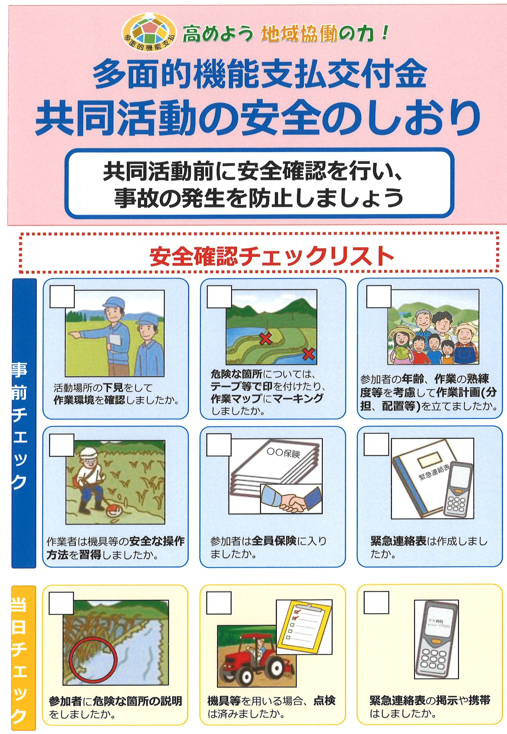
78

Slide 80
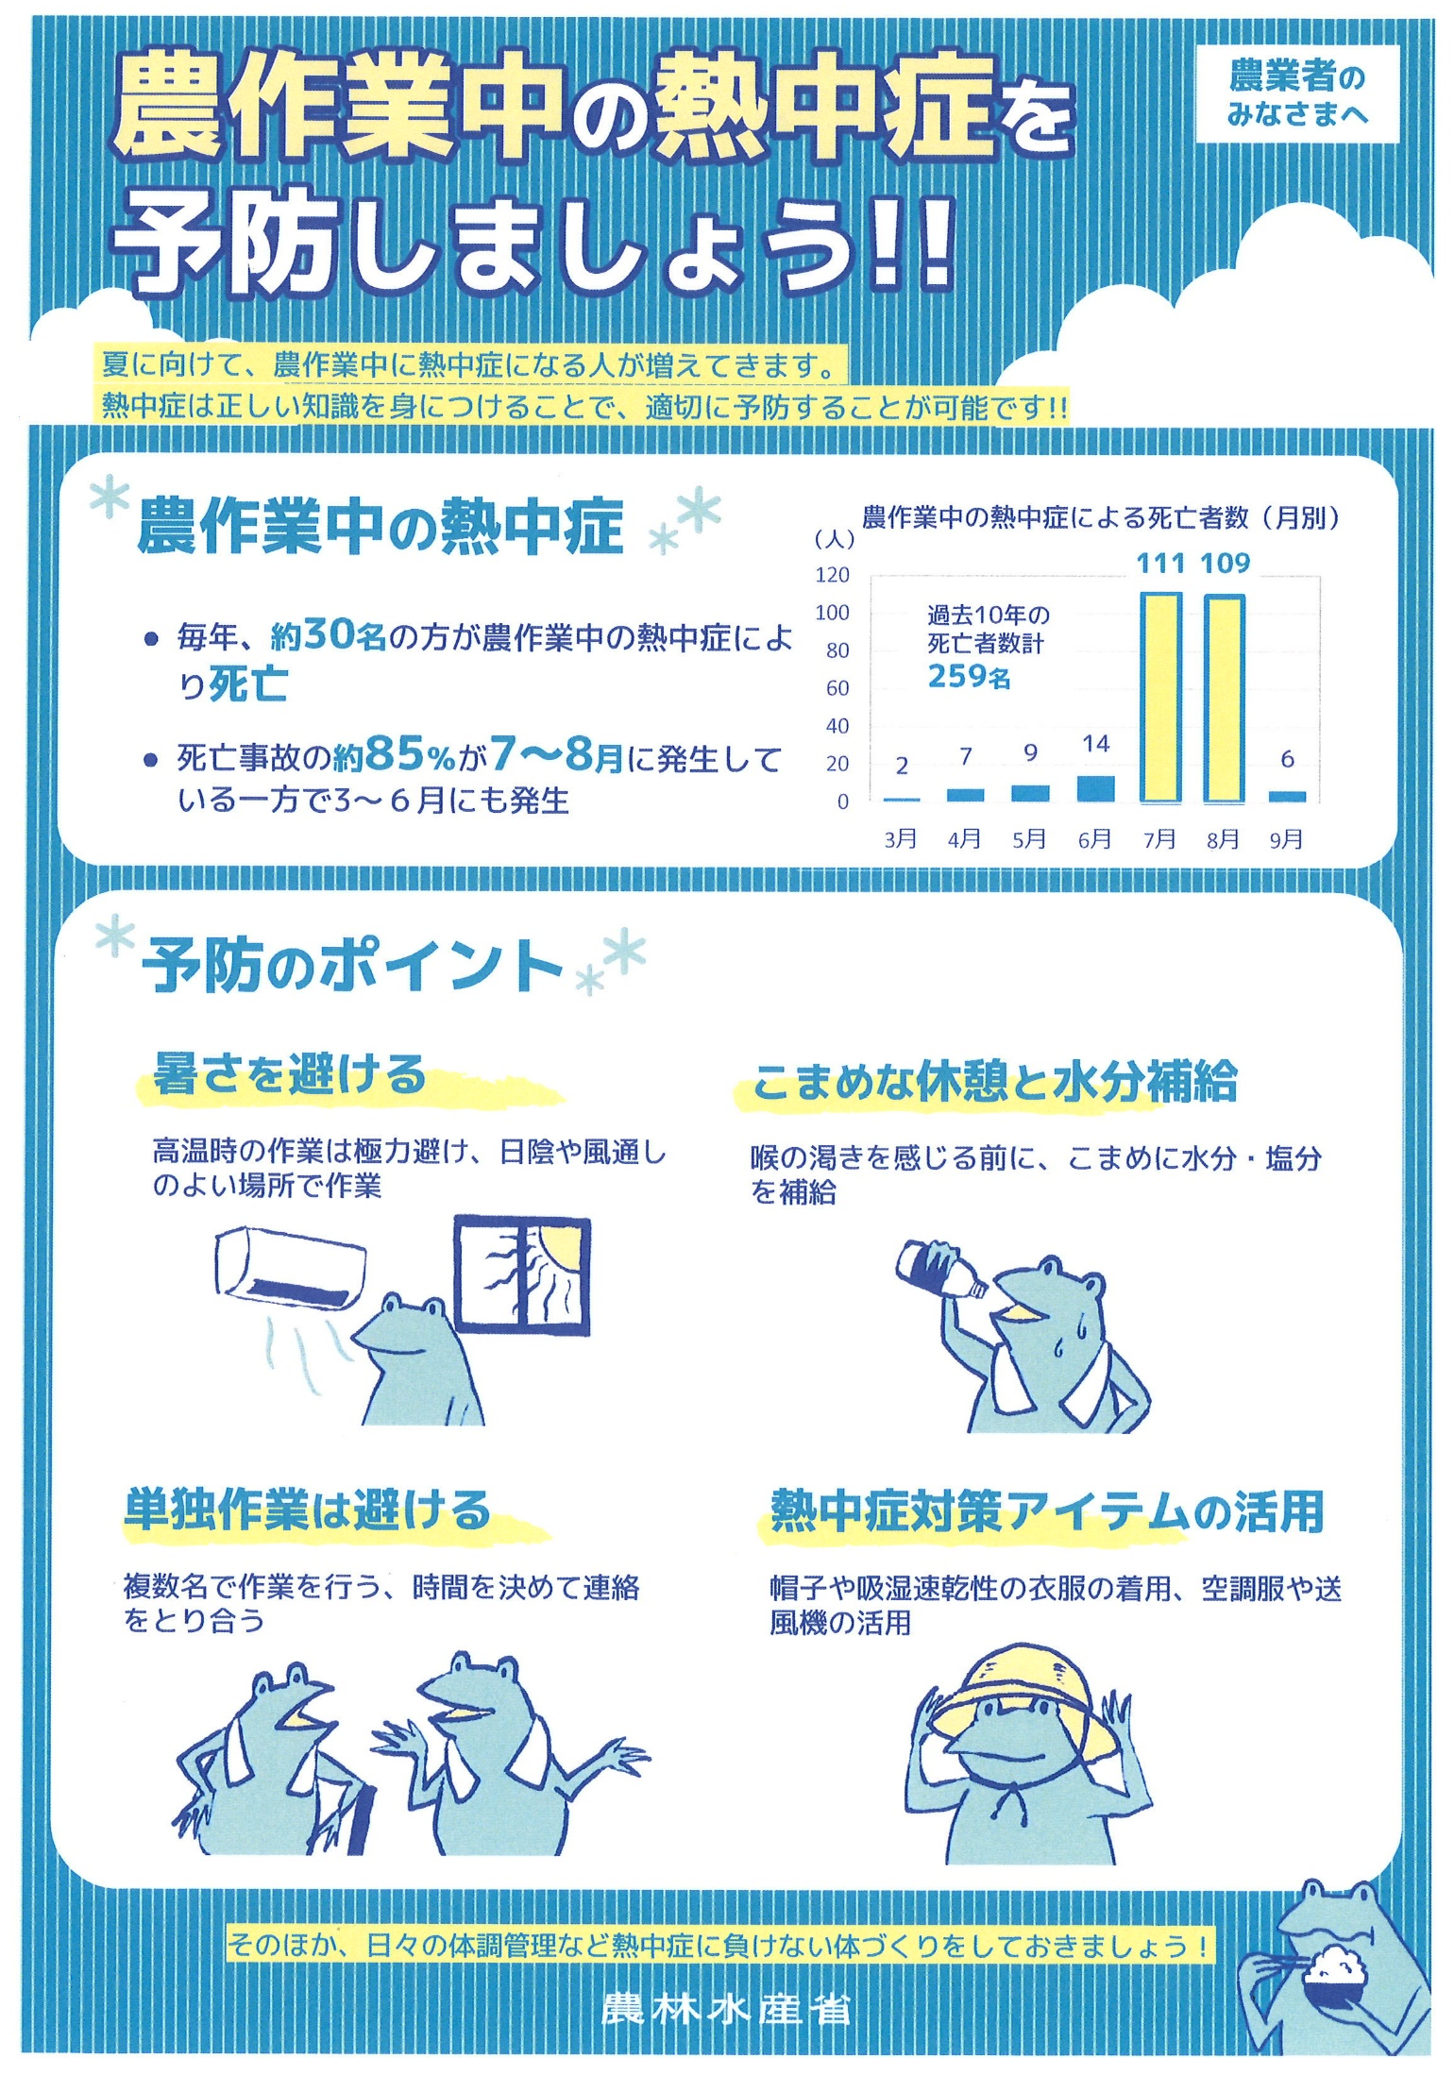
79

Slide 81
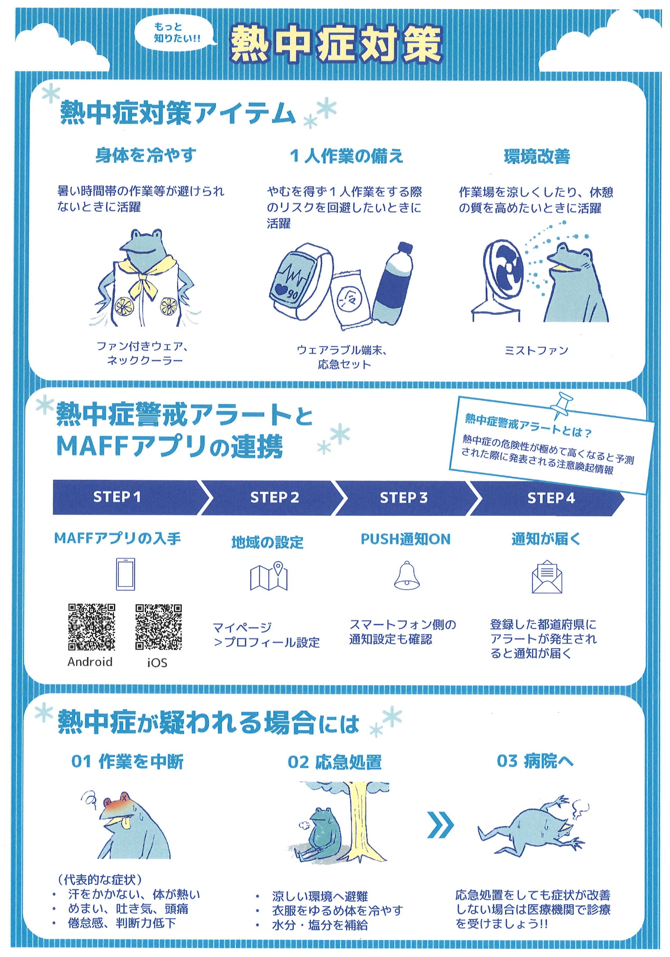
80

Slide 82
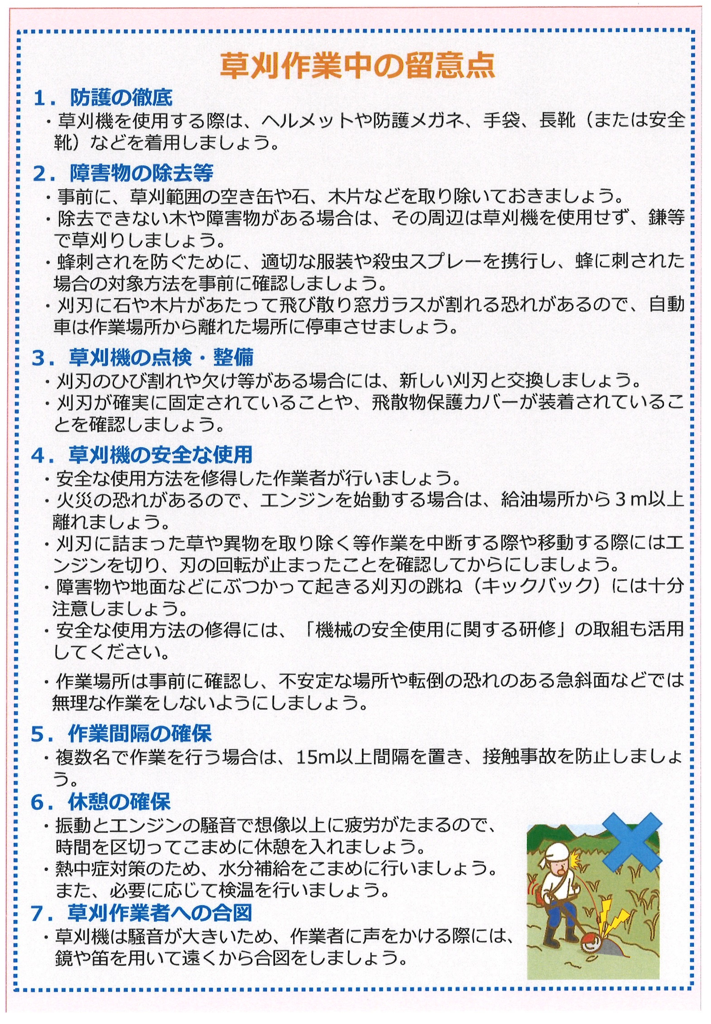
81

Slide 83
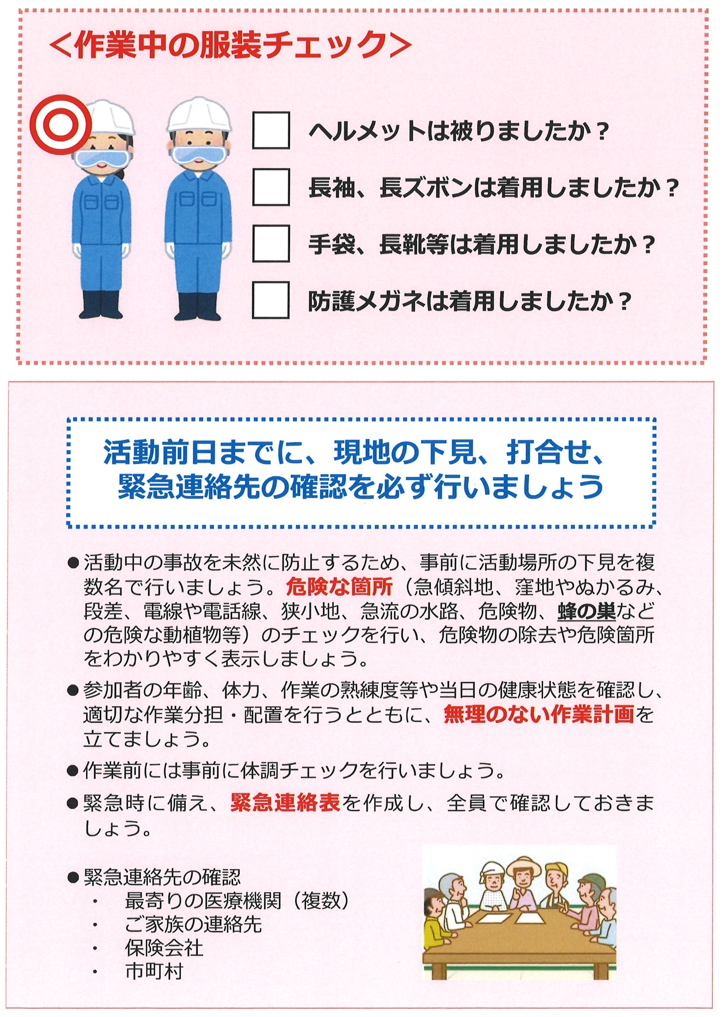
82

Slide 84
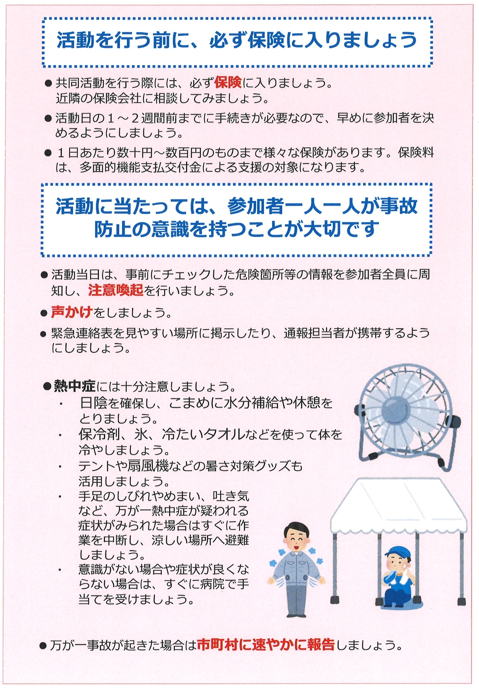
83

Slide 85
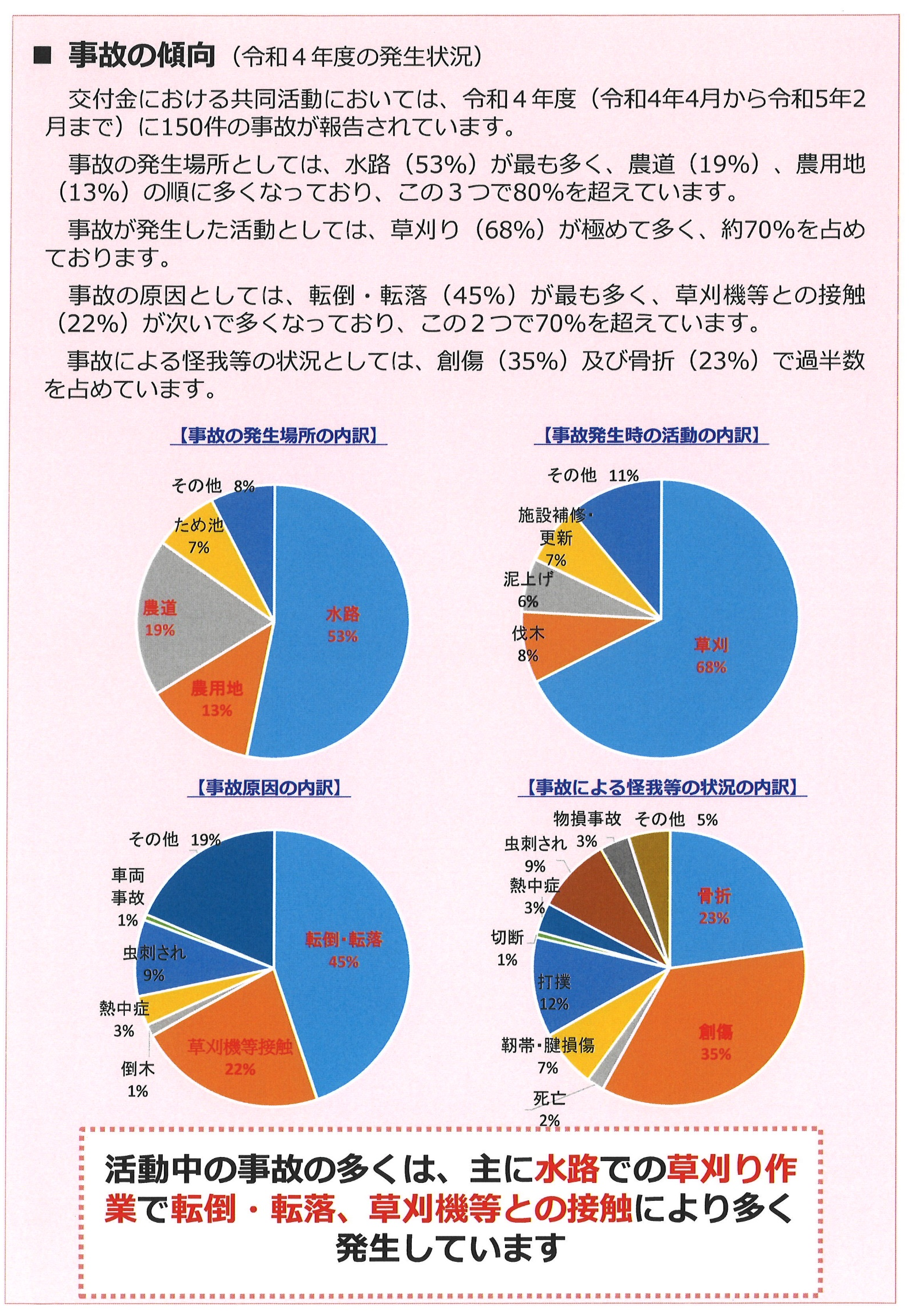
84

Slide 86
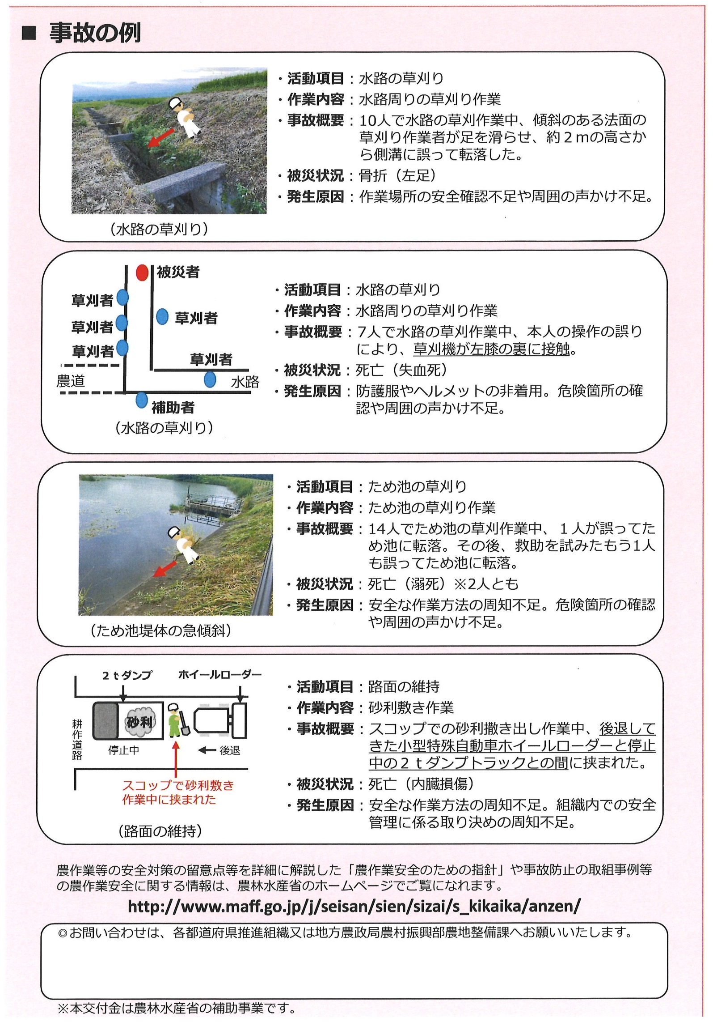
85

Slide 87
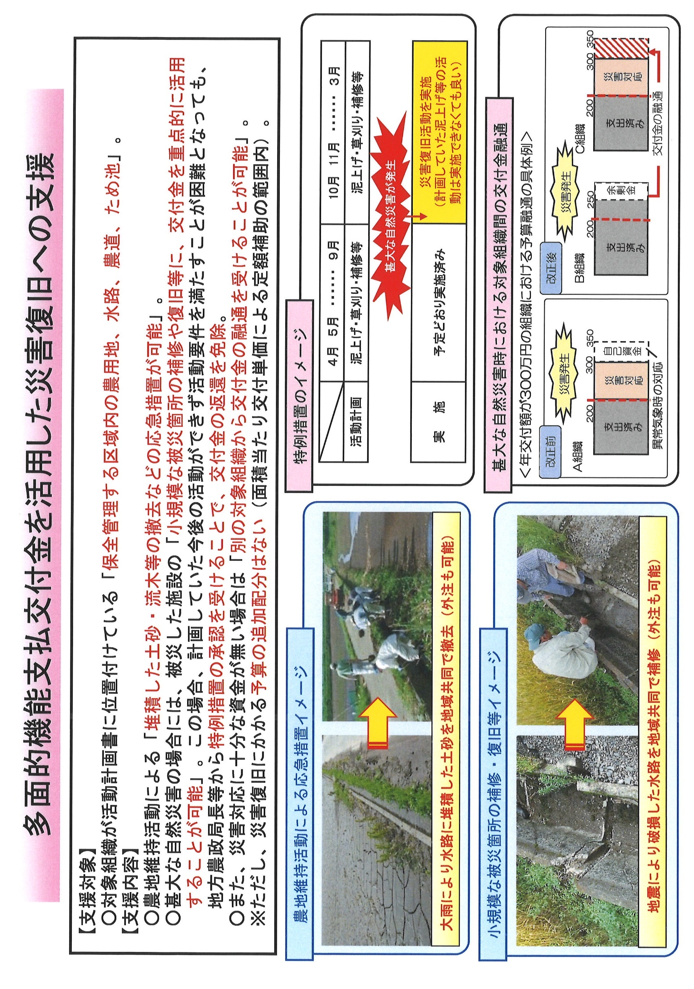
86

Slide 88
87

Slide 89
88

Slide 90
89

Slide 91
90

Slide 92
91

Slide 93
92

